Slide 1
OpenCV实现文本校正

Slide 2
核心思路：旋转 + 抠图

Slide 3
旋转（关键点）
傅里叶变换：频谱分析
霍夫直线检测：检测关键直线
倾斜角检测：获取角度
仿射变换：图像旋转纠正

Slide 4
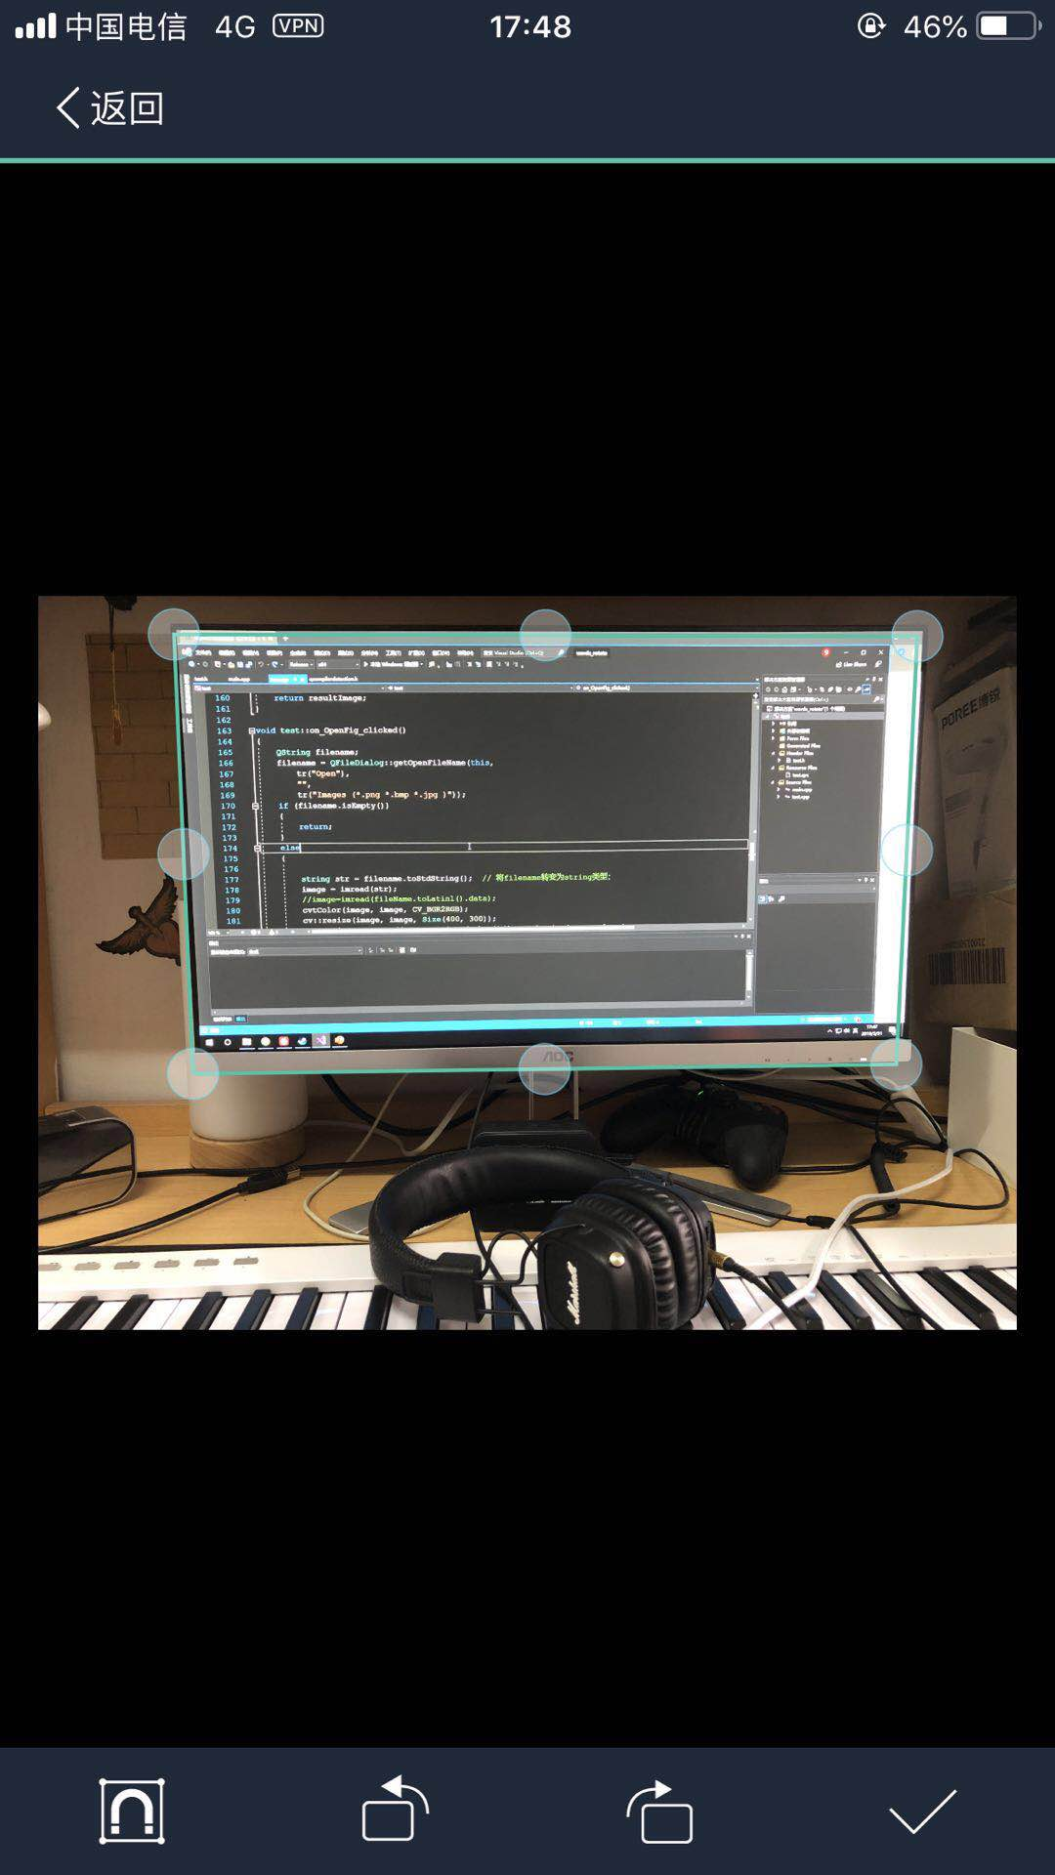
抠图（拓展难点）
轮廓提取：
二值化+高斯滤波+膨胀+canny边缘提取
轮廓查找并筛选
确定四个顶点
投射变换 – 锐化增强 – 二值化

Slide 5
OCR（最终形态）
Optical Character Recognition
光学字符识别
图片 – 文字
证件、银行卡、票据、车牌……

Slide 6
第一步：傅里叶变换
读取图像 - 转化为灰度图
图像尺寸转换 – 符合DFT要求
DFT运算 – 快速傅里叶变换
数据调整 – 计算幅值、取对数 – 得到特征谱

Slide 7
第二步：霍夫直线检测
移动中心 – 使低频集中在中心 – 特征明显
图像调整 – 归一化、二值化 – 符合霍夫检测要求
霍夫直线检测 – HoughLines( )
绘制检测到的直线 – line( )

Slide 8
第三步：倾斜角检测
作图计算 – 高中数学
遍历检测直线的角度
取有效角度 – 找到符合条件的斜线
角度换算 – 弧度值

Slide 9
第四步：图像旋转
取图像中心
构造仿射变换矩阵 - getRotationMatrix2D( )
执行变换 – warpAffine( )
输出图像

Slide 10
功能介绍
图片打开
图片纠正
简单OCR
图片锐化增强
图片另存为
图片清空
阈值设定

Slide 11
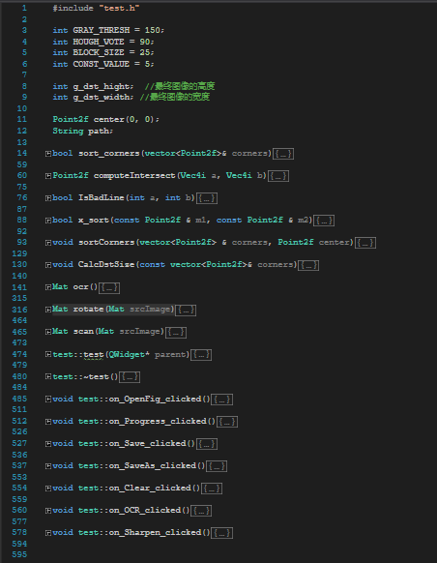
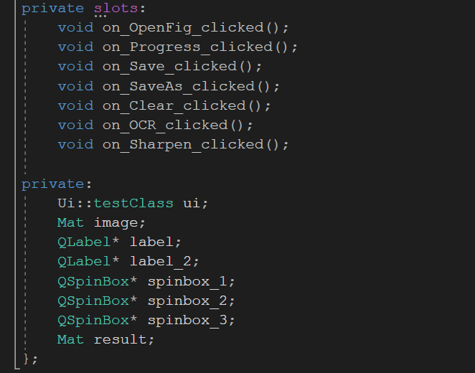
核心代码
OpenCV + Qt + Visual Studio

Slide 12
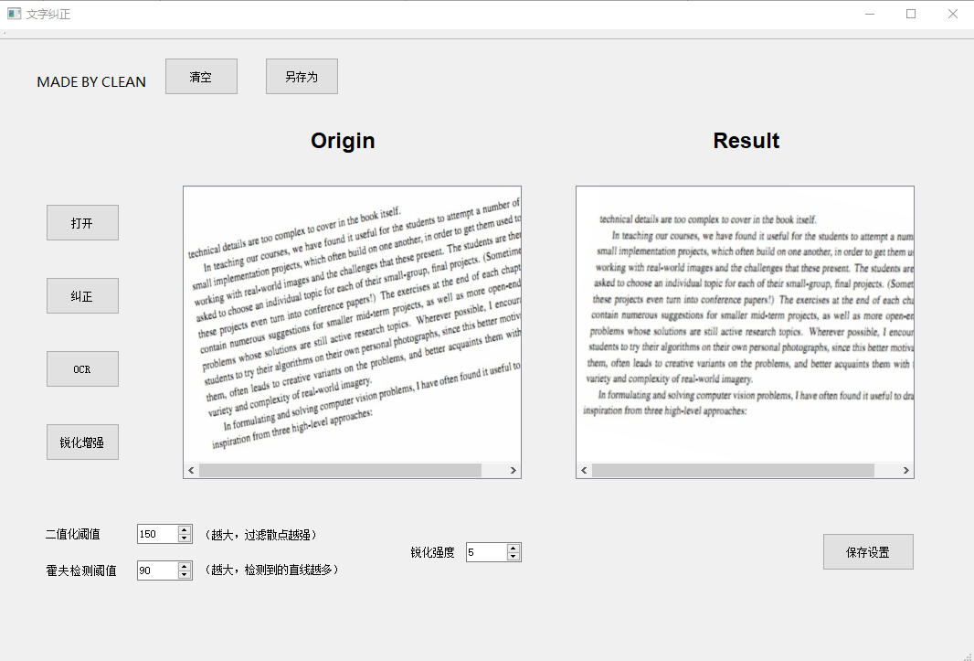
程 序 截 图

Slide 13
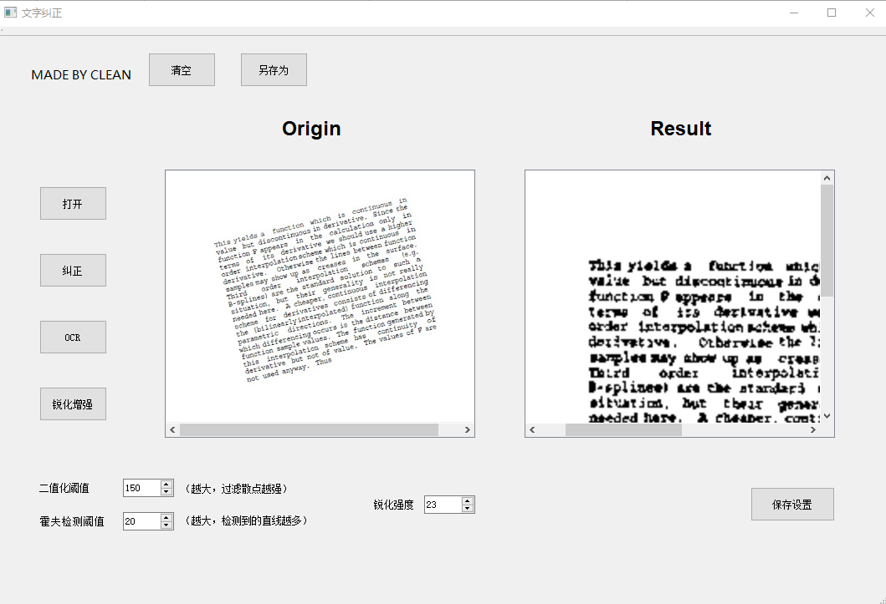
程 序 截 图

Slide 14
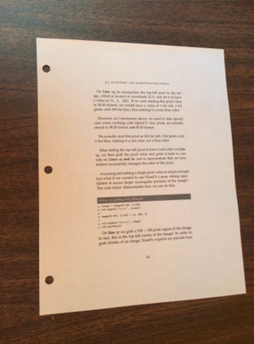
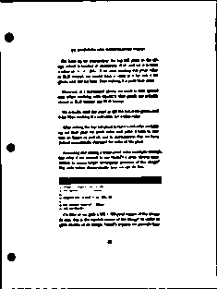
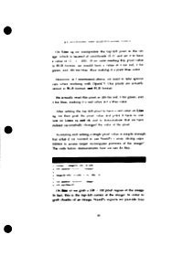
效 果 对 比
原图
我的程序
全能扫描王

Slide 15
一些问题
OCR的进一步实现 – 文本信息
边框等各种干扰
概念、公式、参数
Qt平台的格式转换 – QImage转Mat 、BGR转RGB
任重而道远

Slide 16
Thanks!

